Slide 1

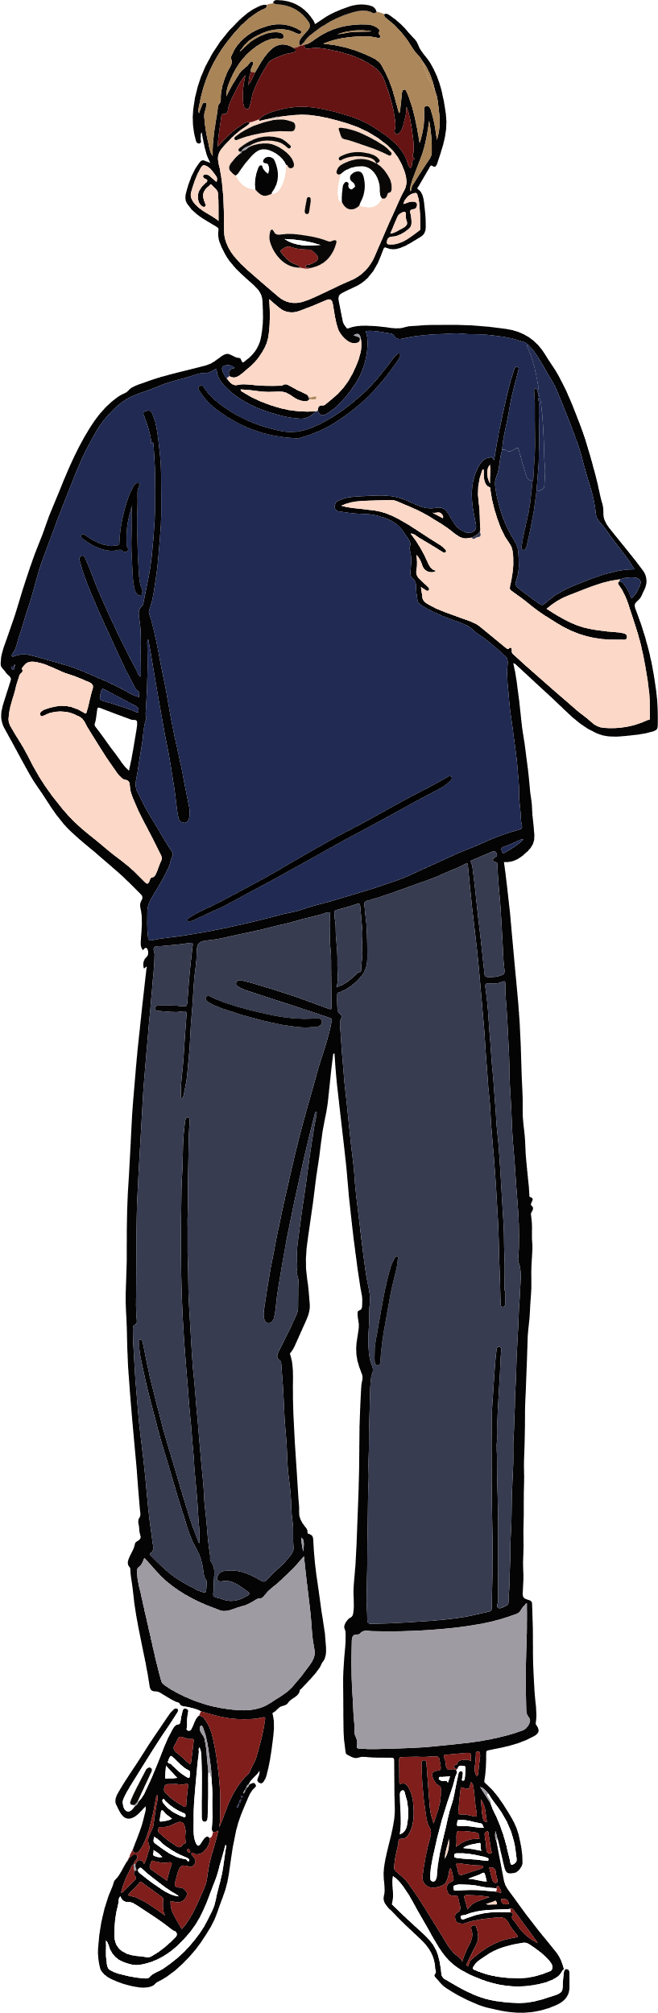
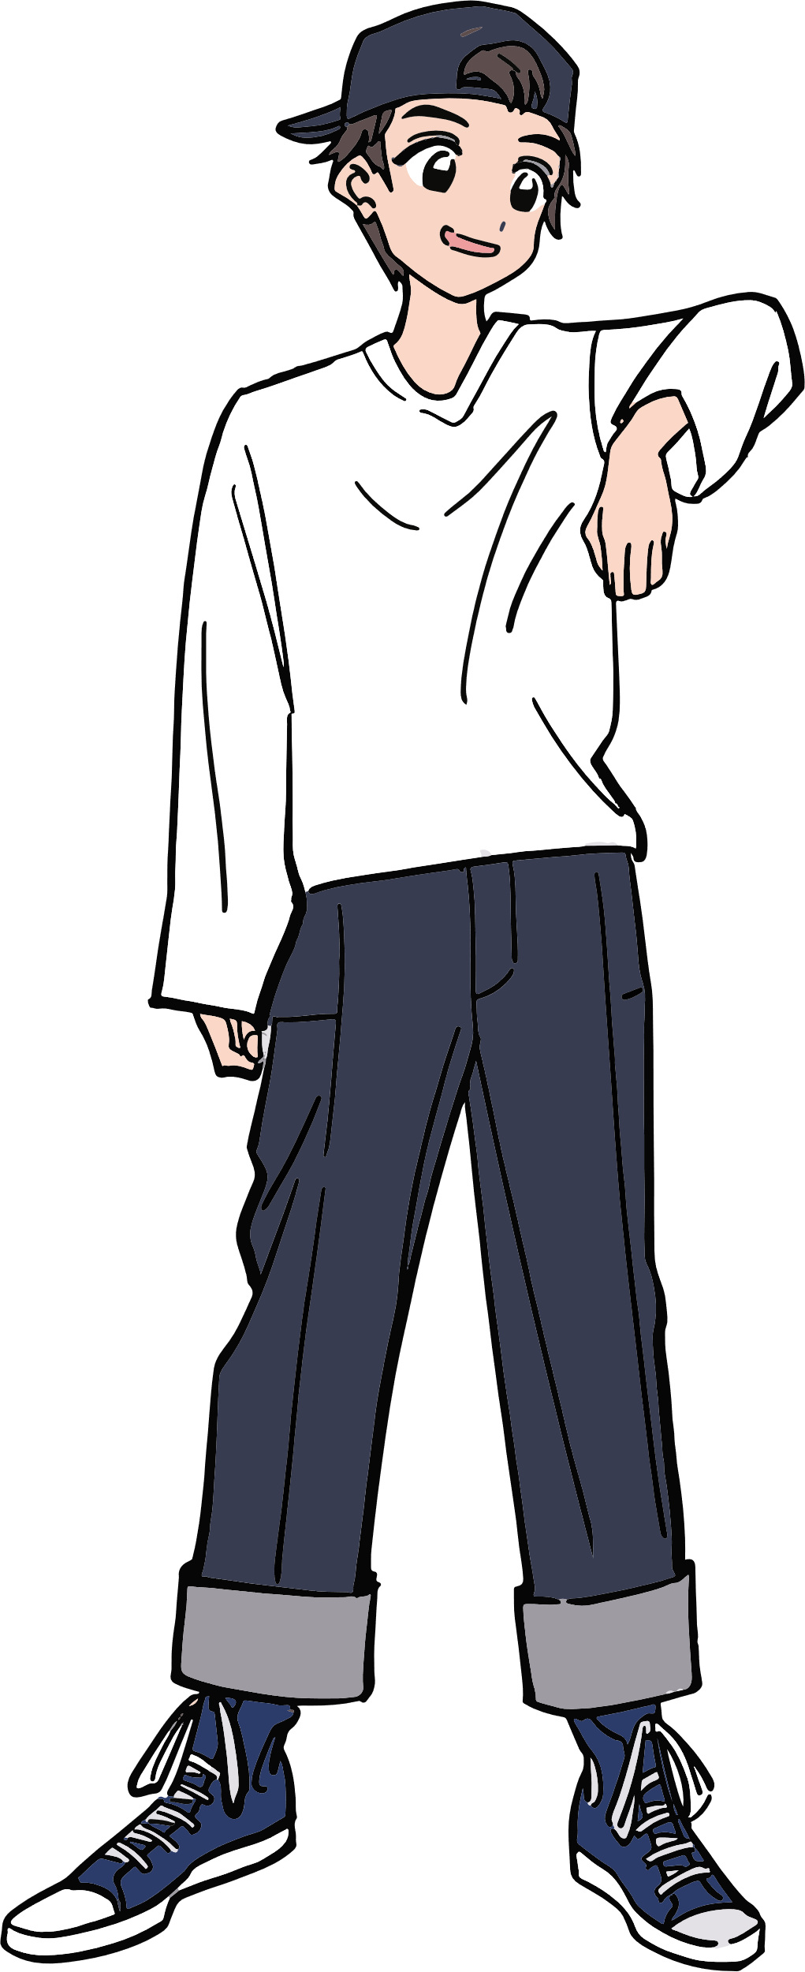
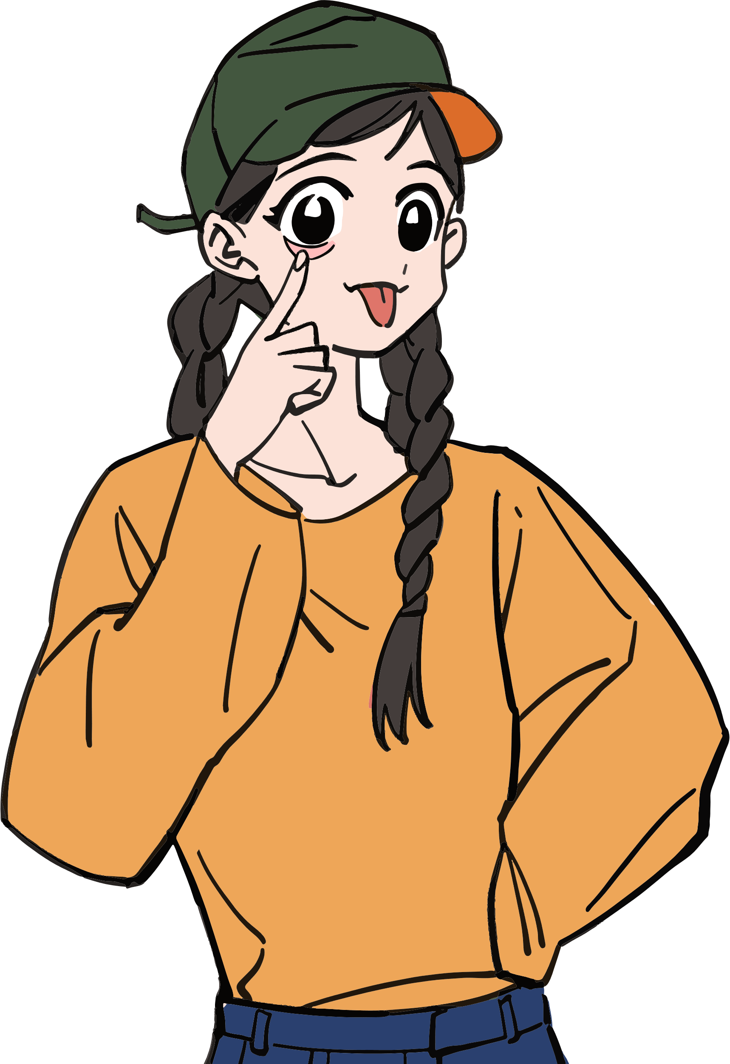
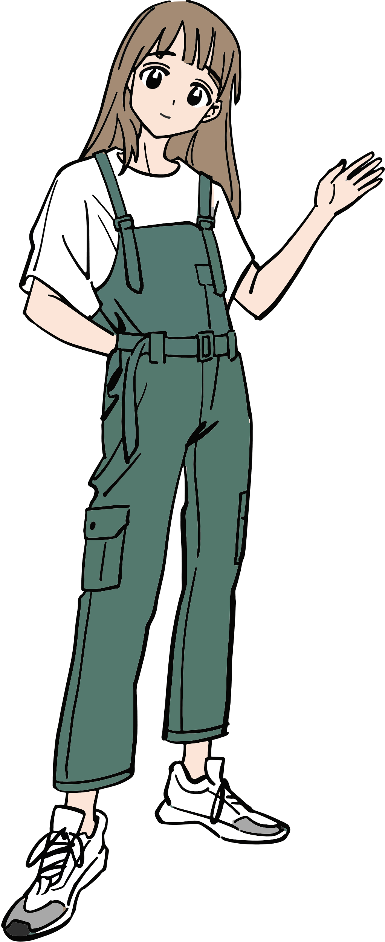
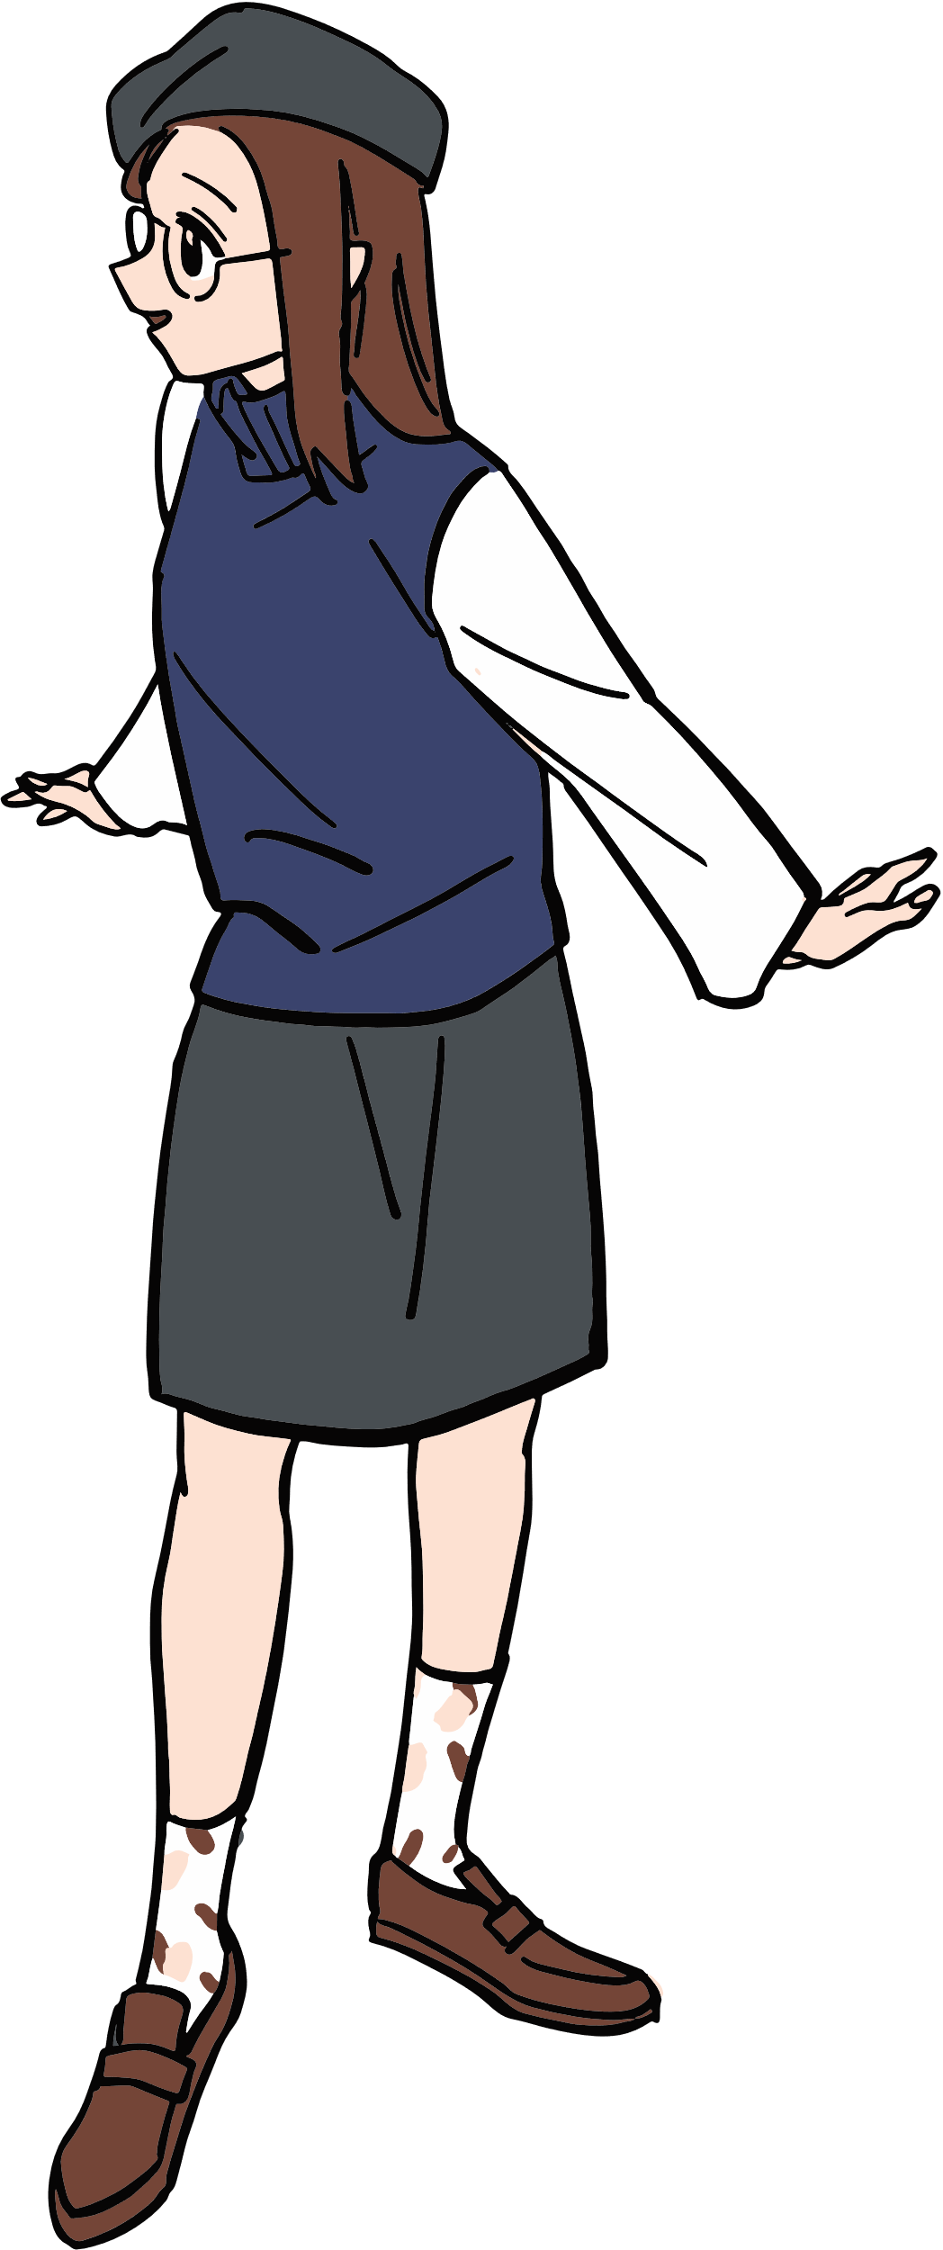
SOPU-tunti
SOPU
tunti

Slide 2
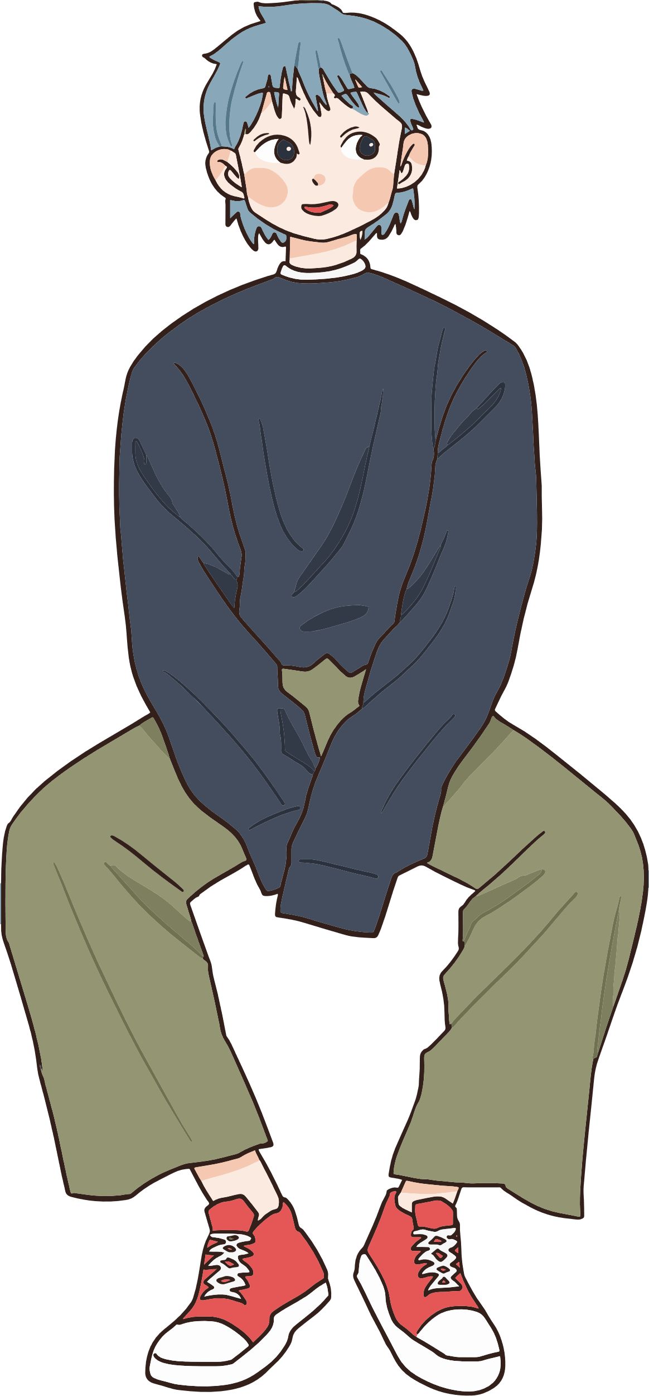

Tunnin suunnitelma
1
Tunnelmakierros: Miltä tänään tuntuu?
  2
Sääntöjen tekeminen
  3
  Lämmittelyleikki
  4
  Päivän aihe
5
  Yhteenveto ja lopetus

Slide 3

Miltä tänään tuntuu?
Ota itsellesi kortti/kuva, joka kuvaa sitä tunnetta, joka sinulla on nyt.

Slide 4
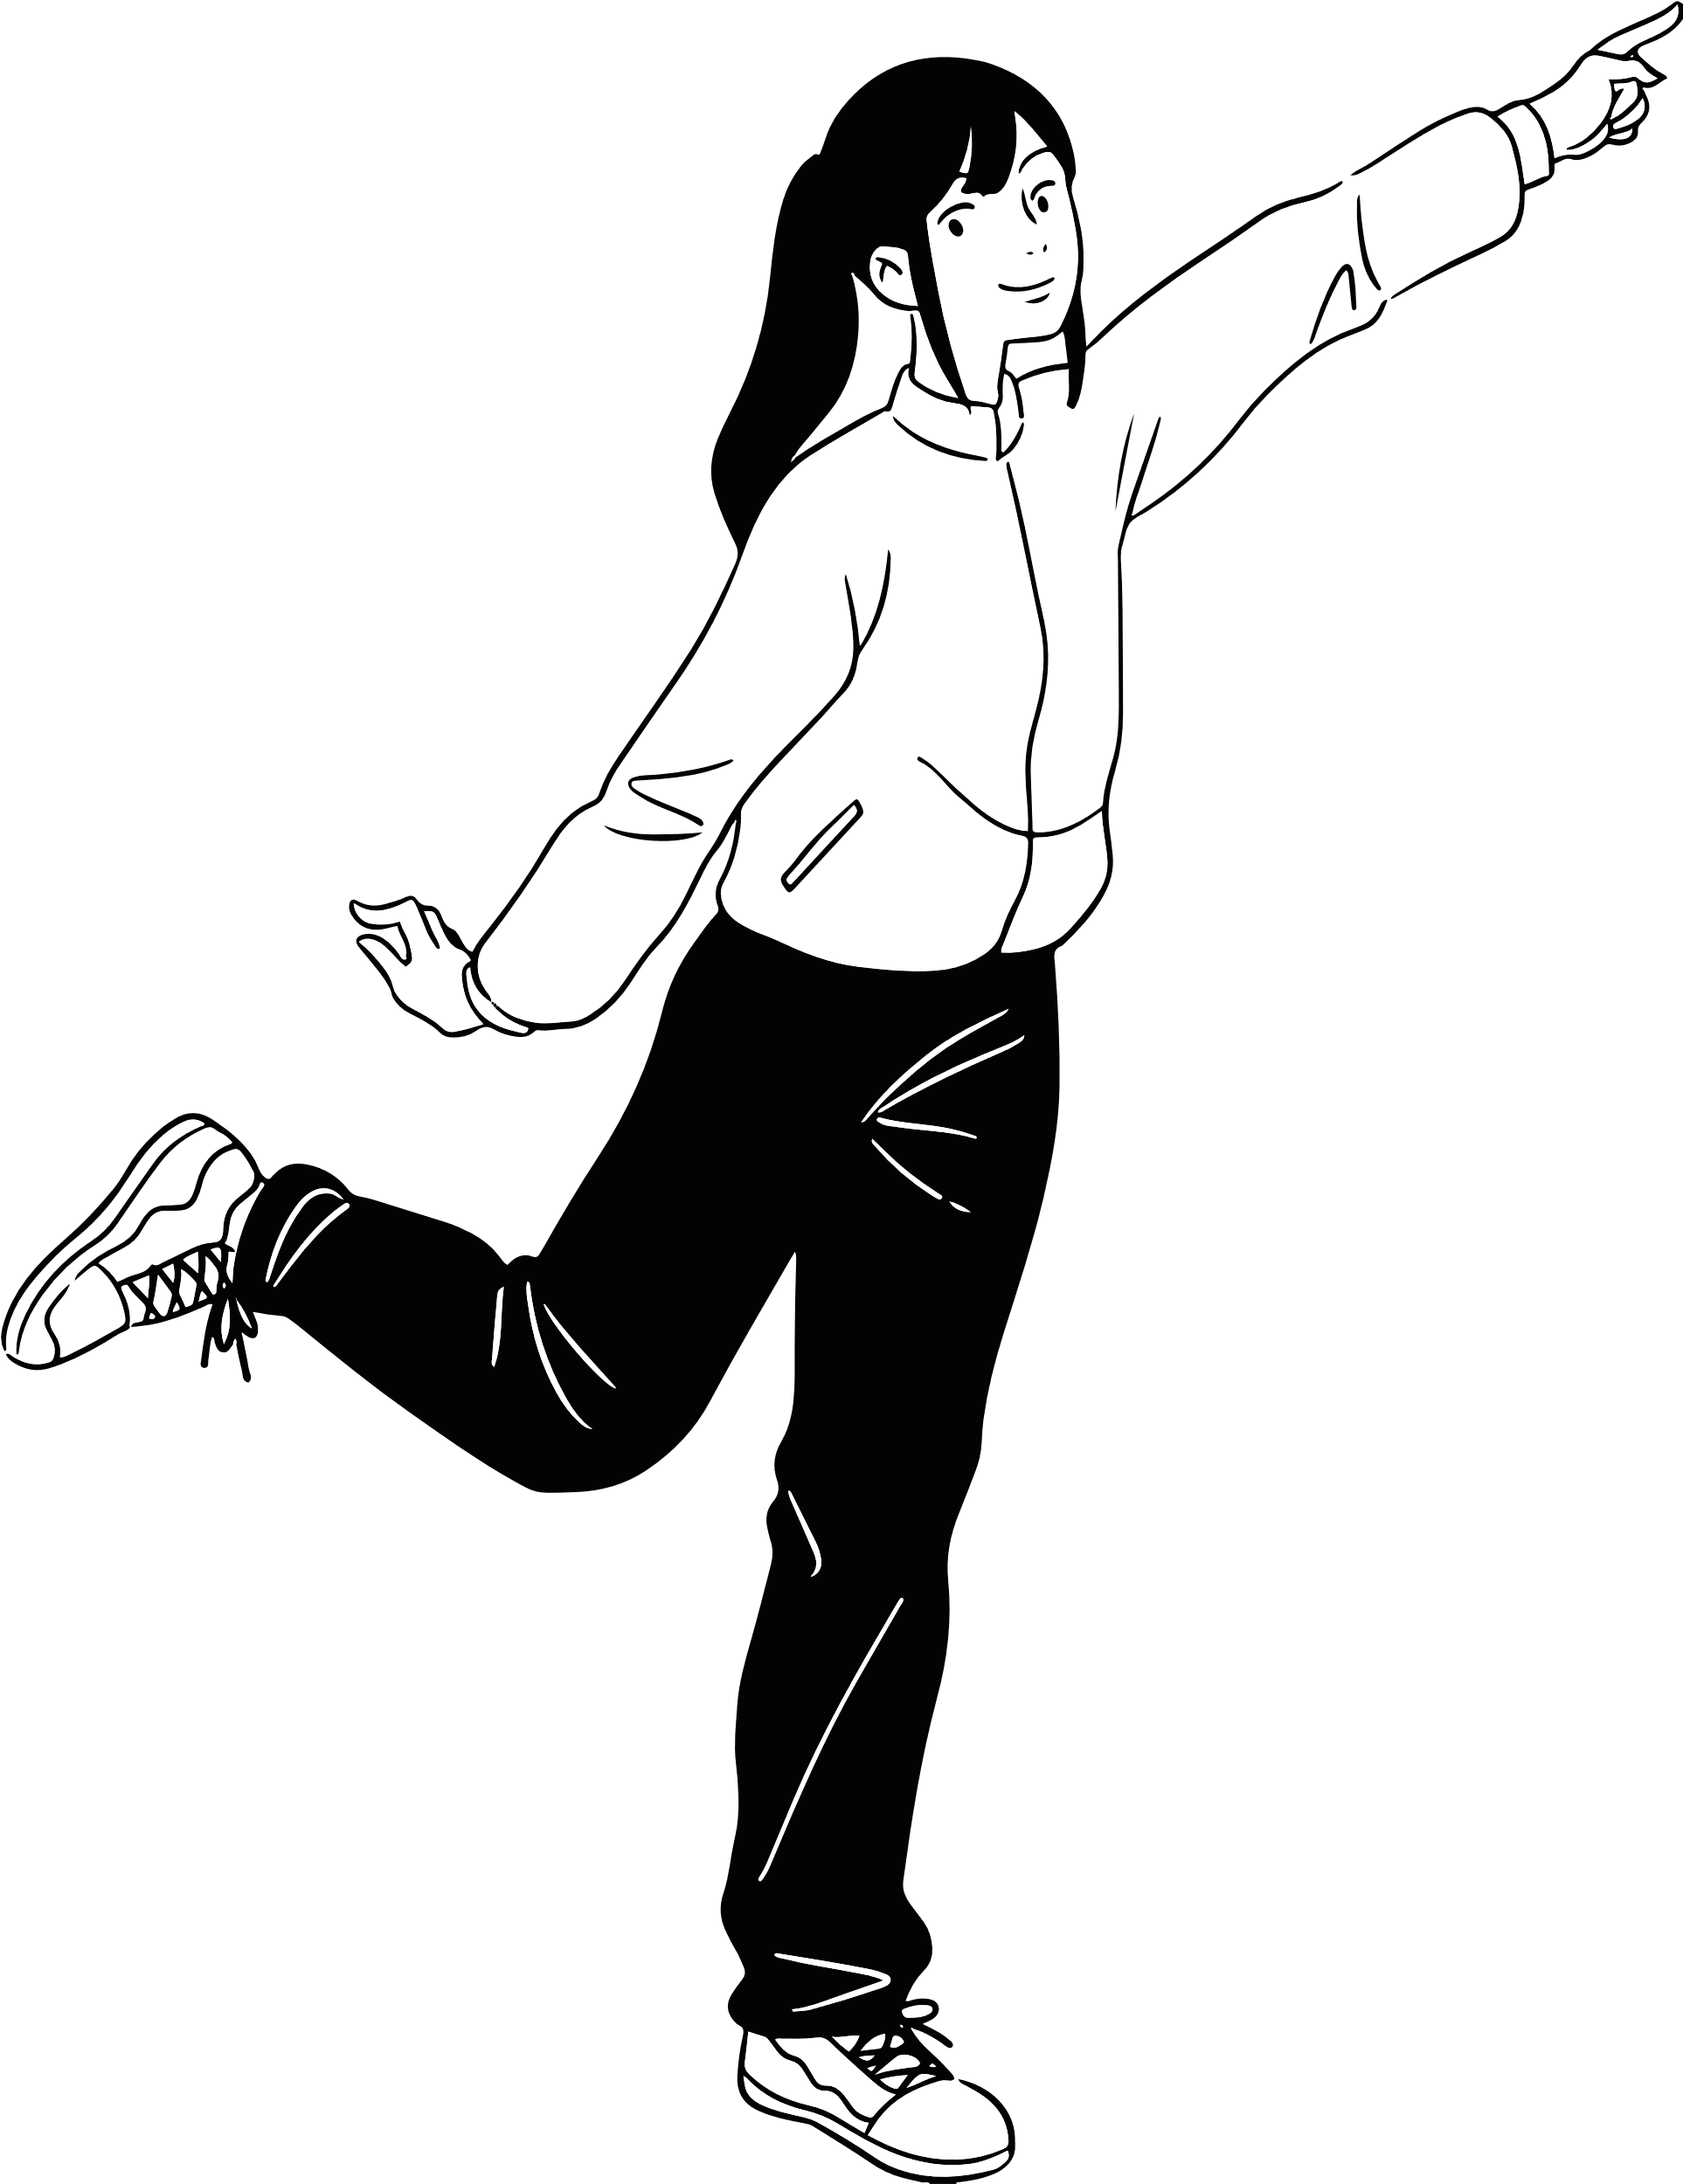
Säännöt
1
  2
  3
  4
  5

Slide 5
Miksi sääntöjä pitää noudattaa?
Jotta voimme luottaa toisiimme
Jotta kaikilla olisi turvallinen olo
Jotta kaikilla olisi mukavaa
Miksi sääntöjä pitää noudattaa?
Jotta aikuisten on helpompi huomioida kaikki
Jotta kenellekään ei tule paha mieli
Jotta pysymme aikataulussa

Slide 6
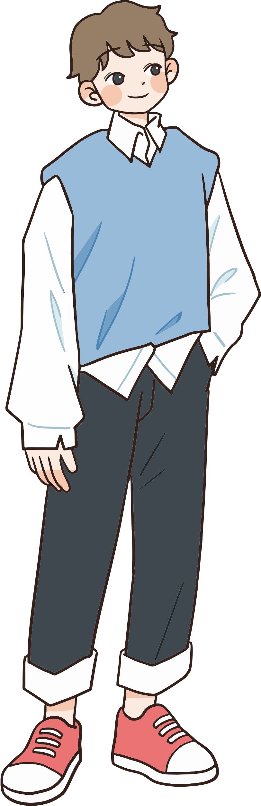
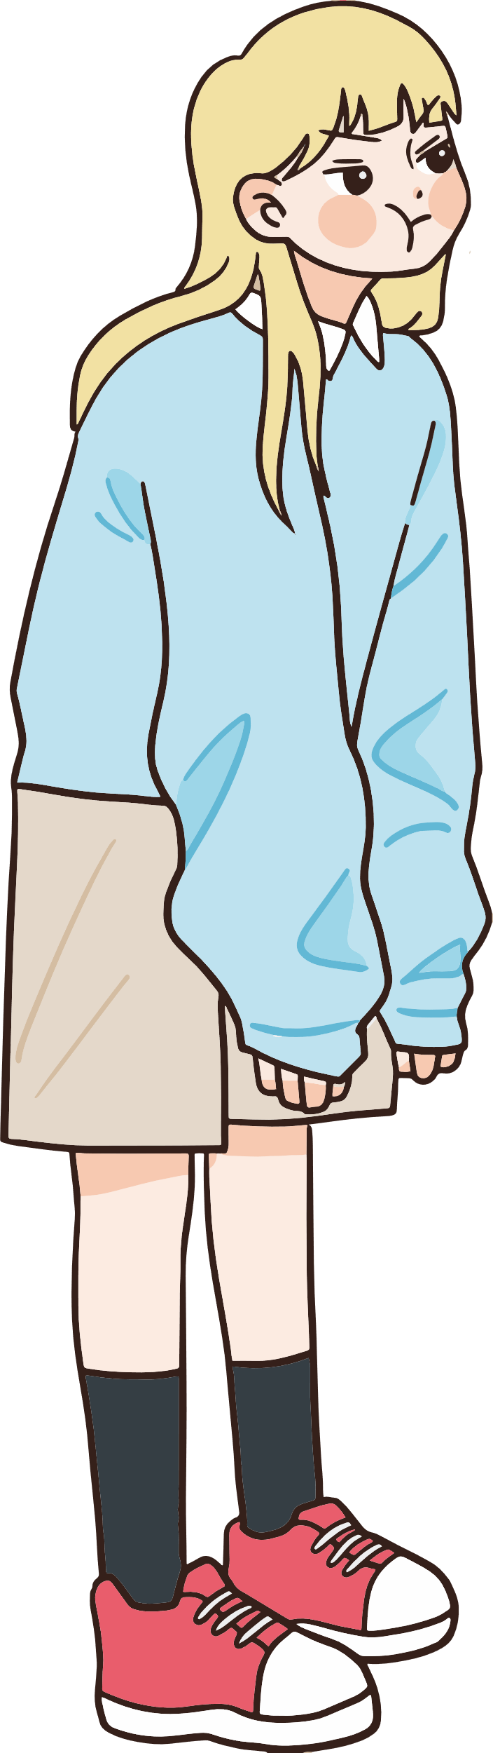
Lämmittelyleikki: Hampaattomat eläimet
Lämmittelyleikki: Hampaattomat eläimet
  Mieti mielessäsi jokin eläin. Älä sano sitä vielä ääneen
  Kun kaikki ovat miettineet itselleen eläimen, aloitetaan kierros
  Laita huulet hampaiden päälle. Käänny omalla vuorollasi katsomaan vasemmalla puolella olevaa henkilöä silmiin ja sano oma eläimesi hassulla äänellä
  Katso silmiin sitä, joka sanoo sinulle oman eläimensä.
  Saat puhua vain, kun on sinun vuorosi
  Koettakaa olla nauramatta. Saman eläimen saa sanoa vain kerran

Slide 7

Päivän aihe:
Kuunteleminen
Päivän aihe:
Kuunteleminen

Slide 8
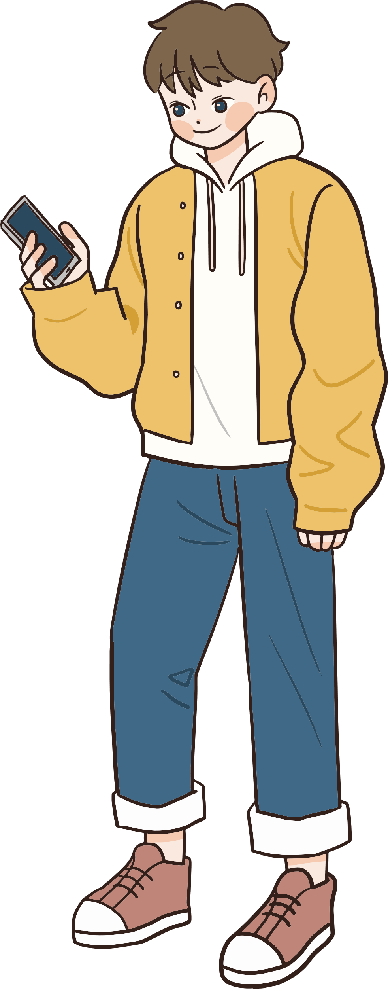
Mitä kuunteleminen tarkoittaa?

Slide 9
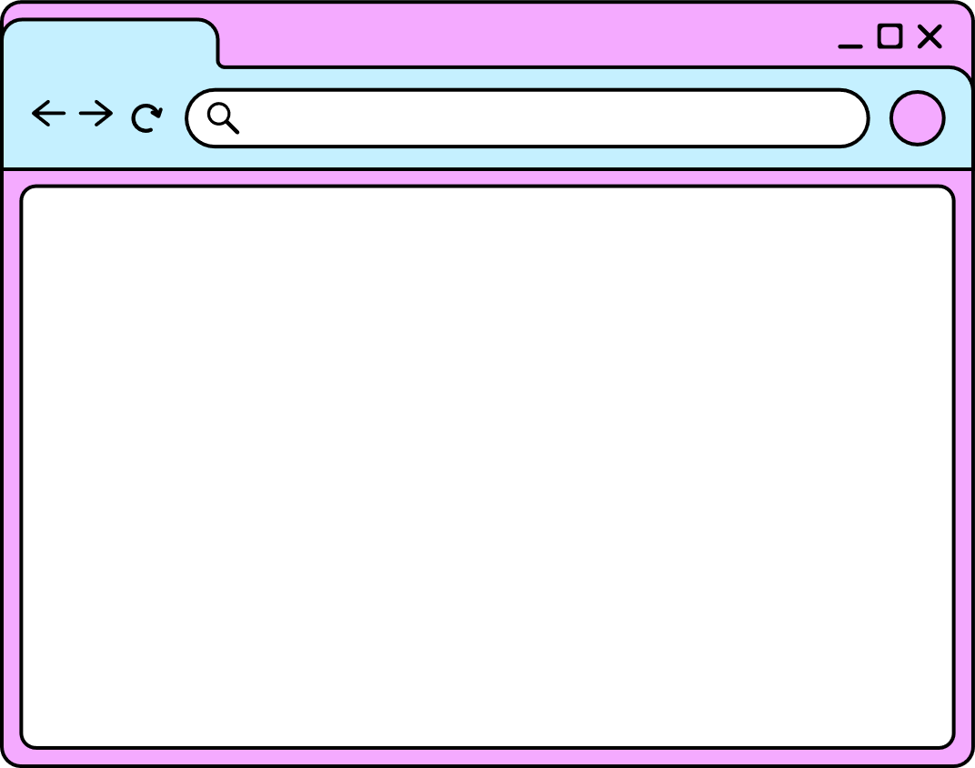
Kuuntelemisen vaiheet
1
Katso henkilöä, joka puhuu.
  2
  Mieti, mitä hän sanoo.
  3
  Odota omaa vuoroasi.
  4
  Sano, mitä haluat sanoa.

Slide 10

Miten voisit näyttää, että kuuntelet?
On olemassa monia tapoja näyttää, että kuuntelee toista ja on kiinnostunut toisen kertomuksesta
  Katse (silmiin katsominen, katseen kääntäminen kertojan mukaan)
  Nyökyttely (pieni, iso, liioiteltu)
  Hymähtely (“mm” “niin” “joo” “ahaa”)
  Välikysymykset (“todellako?” “niinkö?”)
  Ilmeet (hymy, otsan kurtistaminen, suun avaaminen, kulmien nostaminen...)
  Käsien liikkeet (käsi suun edessä, kädet poskilla, käsi leuan alla, käsien pitäminen paikallaan)
  Tarkentavat kysymykset ja kommentit (“milloin tuo tapahtui?” “kuulostaa hauskalta”)
Keksitkö lisää?

Slide 11
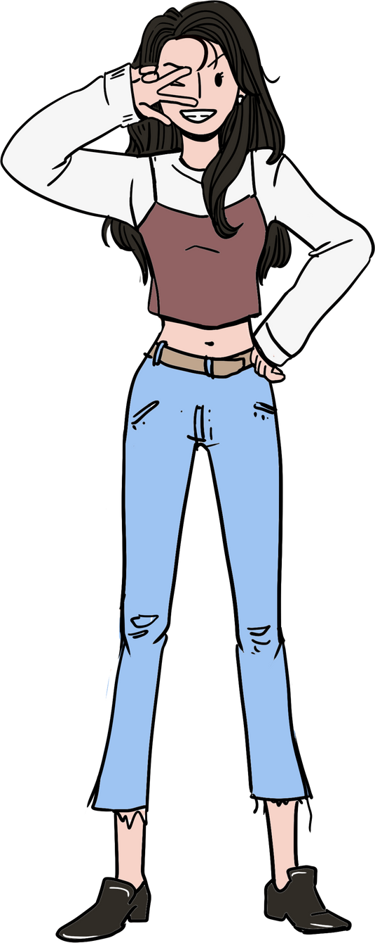
Kokeillaan!

Slide 12
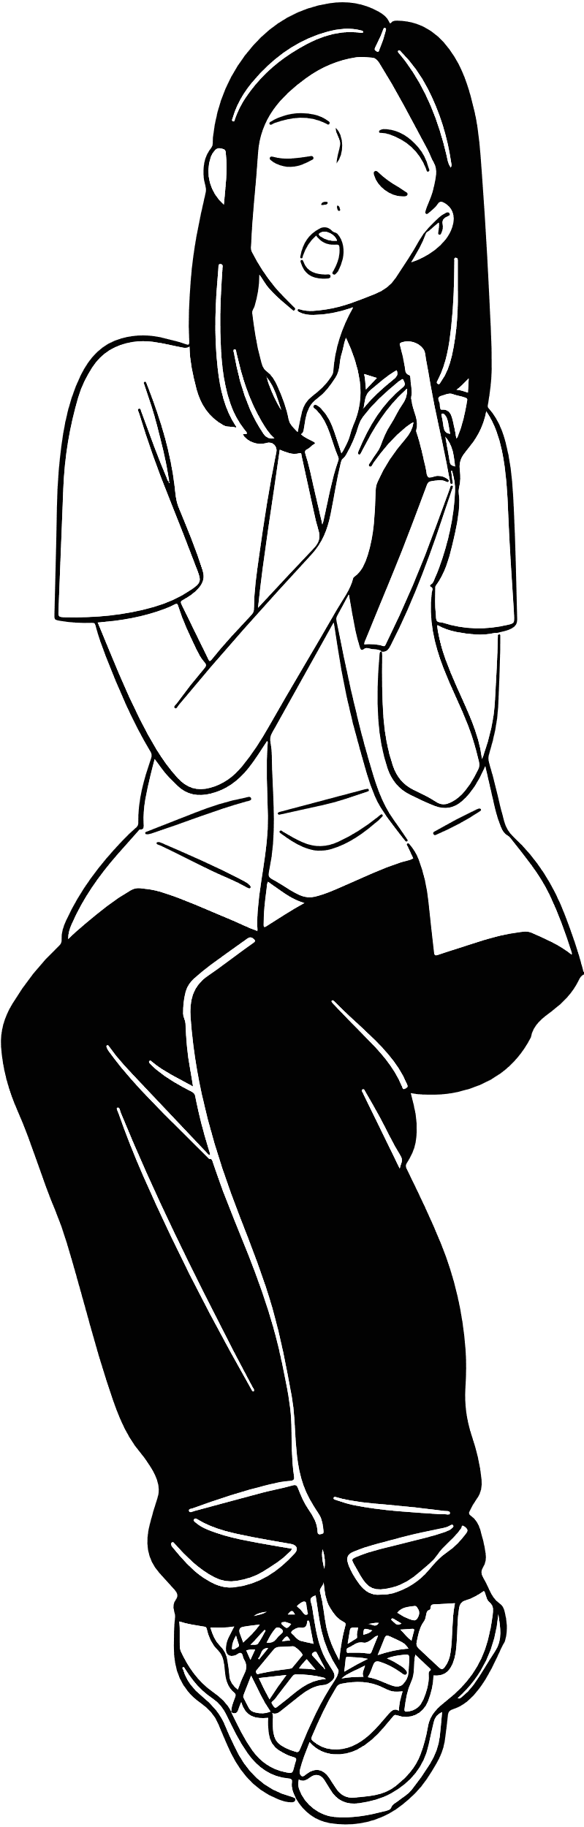

Tehtävä
PLAA
Kokeillaan!
PLAA
PLAA
1
Ota itsellesi pari.
PLAA
  2
  Kerro parillesi jostain sinulle tärkeästä asiasta mahdollisimman tarkasti.
  3
  Parin tehtävä on keskeyttää kertomus usein omalla asialla.
  4
  Vaihtakaa osia.

Slide 13
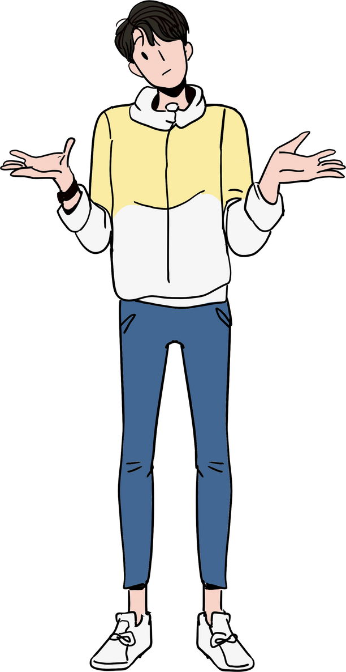
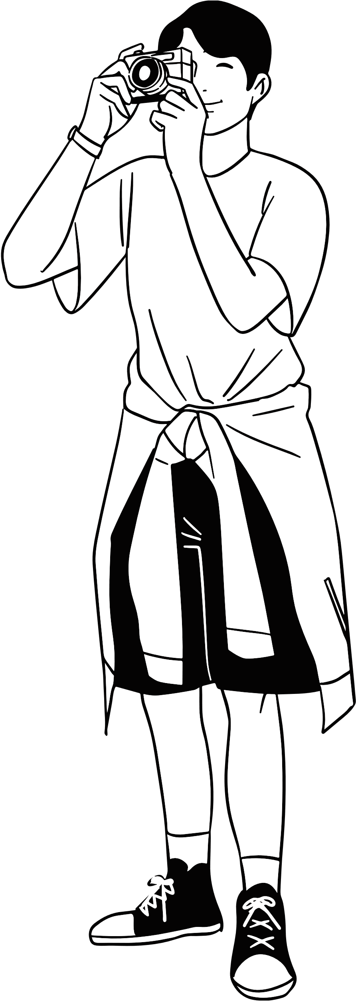
Muutetaan asetelmaa hieman:
???
1
  Kerro taas parillesi jostain sinulle tärkeästä asiasta mahdollisimman tarkasti.
  2
  Nyt parin tehtävä onkin keskittyä johonkin, muuhun, kuin kertomukseen.
  3
  Vaihtakaa osia.

Slide 14
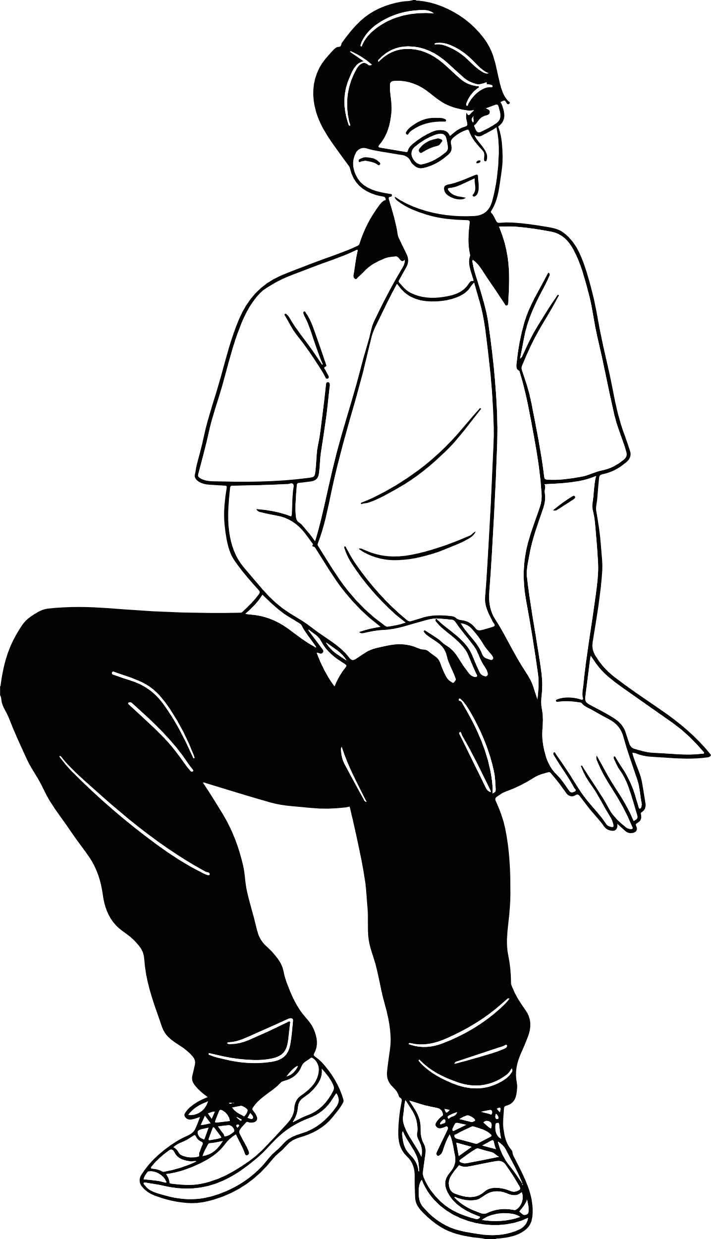
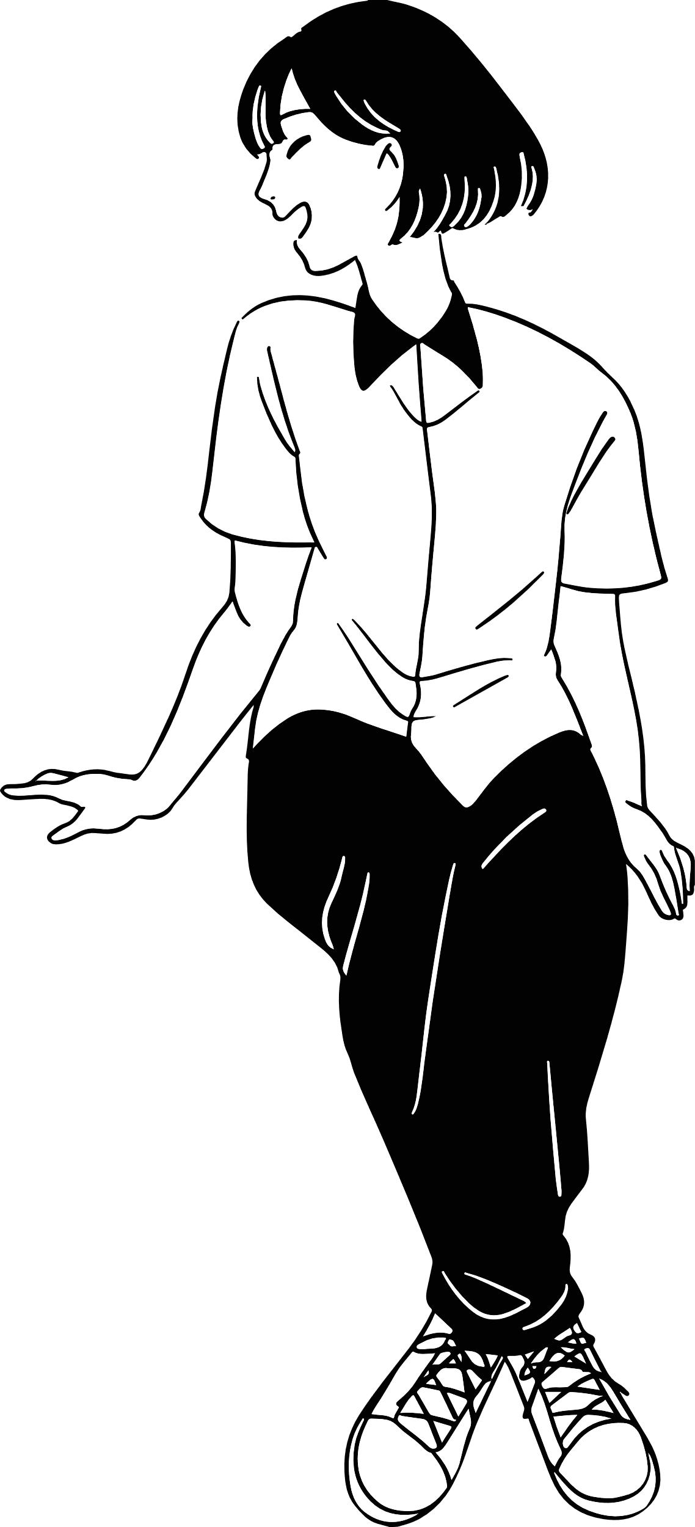
Muutetaan vielä kerran:
  Kerro taas parillesi jostain sinulle tärkeästä asiasta mahdollisimman tarkasti. Asia voi olla sama, josta kerroit jo aikaisemmin.
1
  2
Parin täytyy nyt katsoa kertojaa silmiin ja näyttää kiinnostuneelta.
  Nyökyttely
  Hymähtely
  Välikysymykset
  Ilmeet
  Käsien liikkeet
  3
  Vaihtakaa osia.

Slide 15
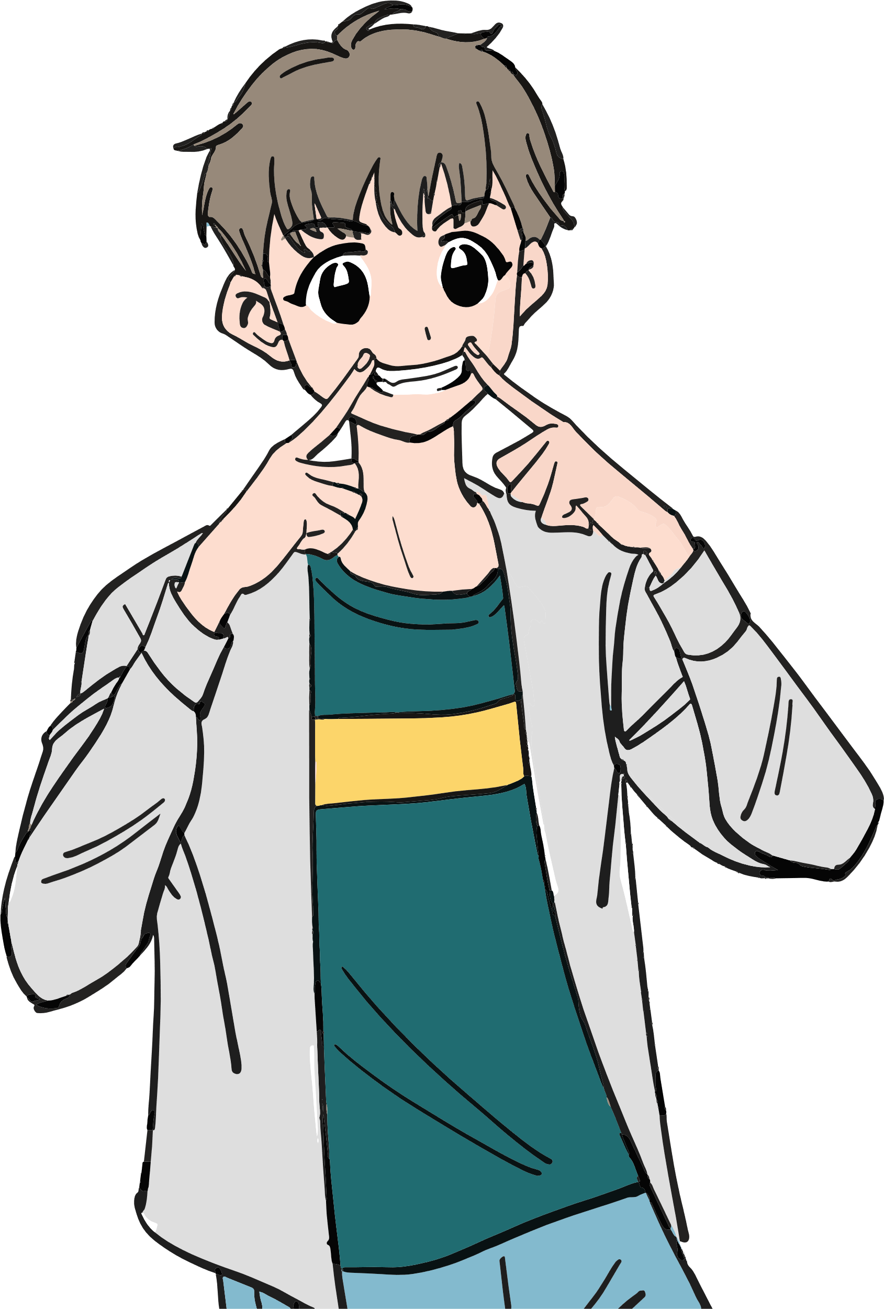
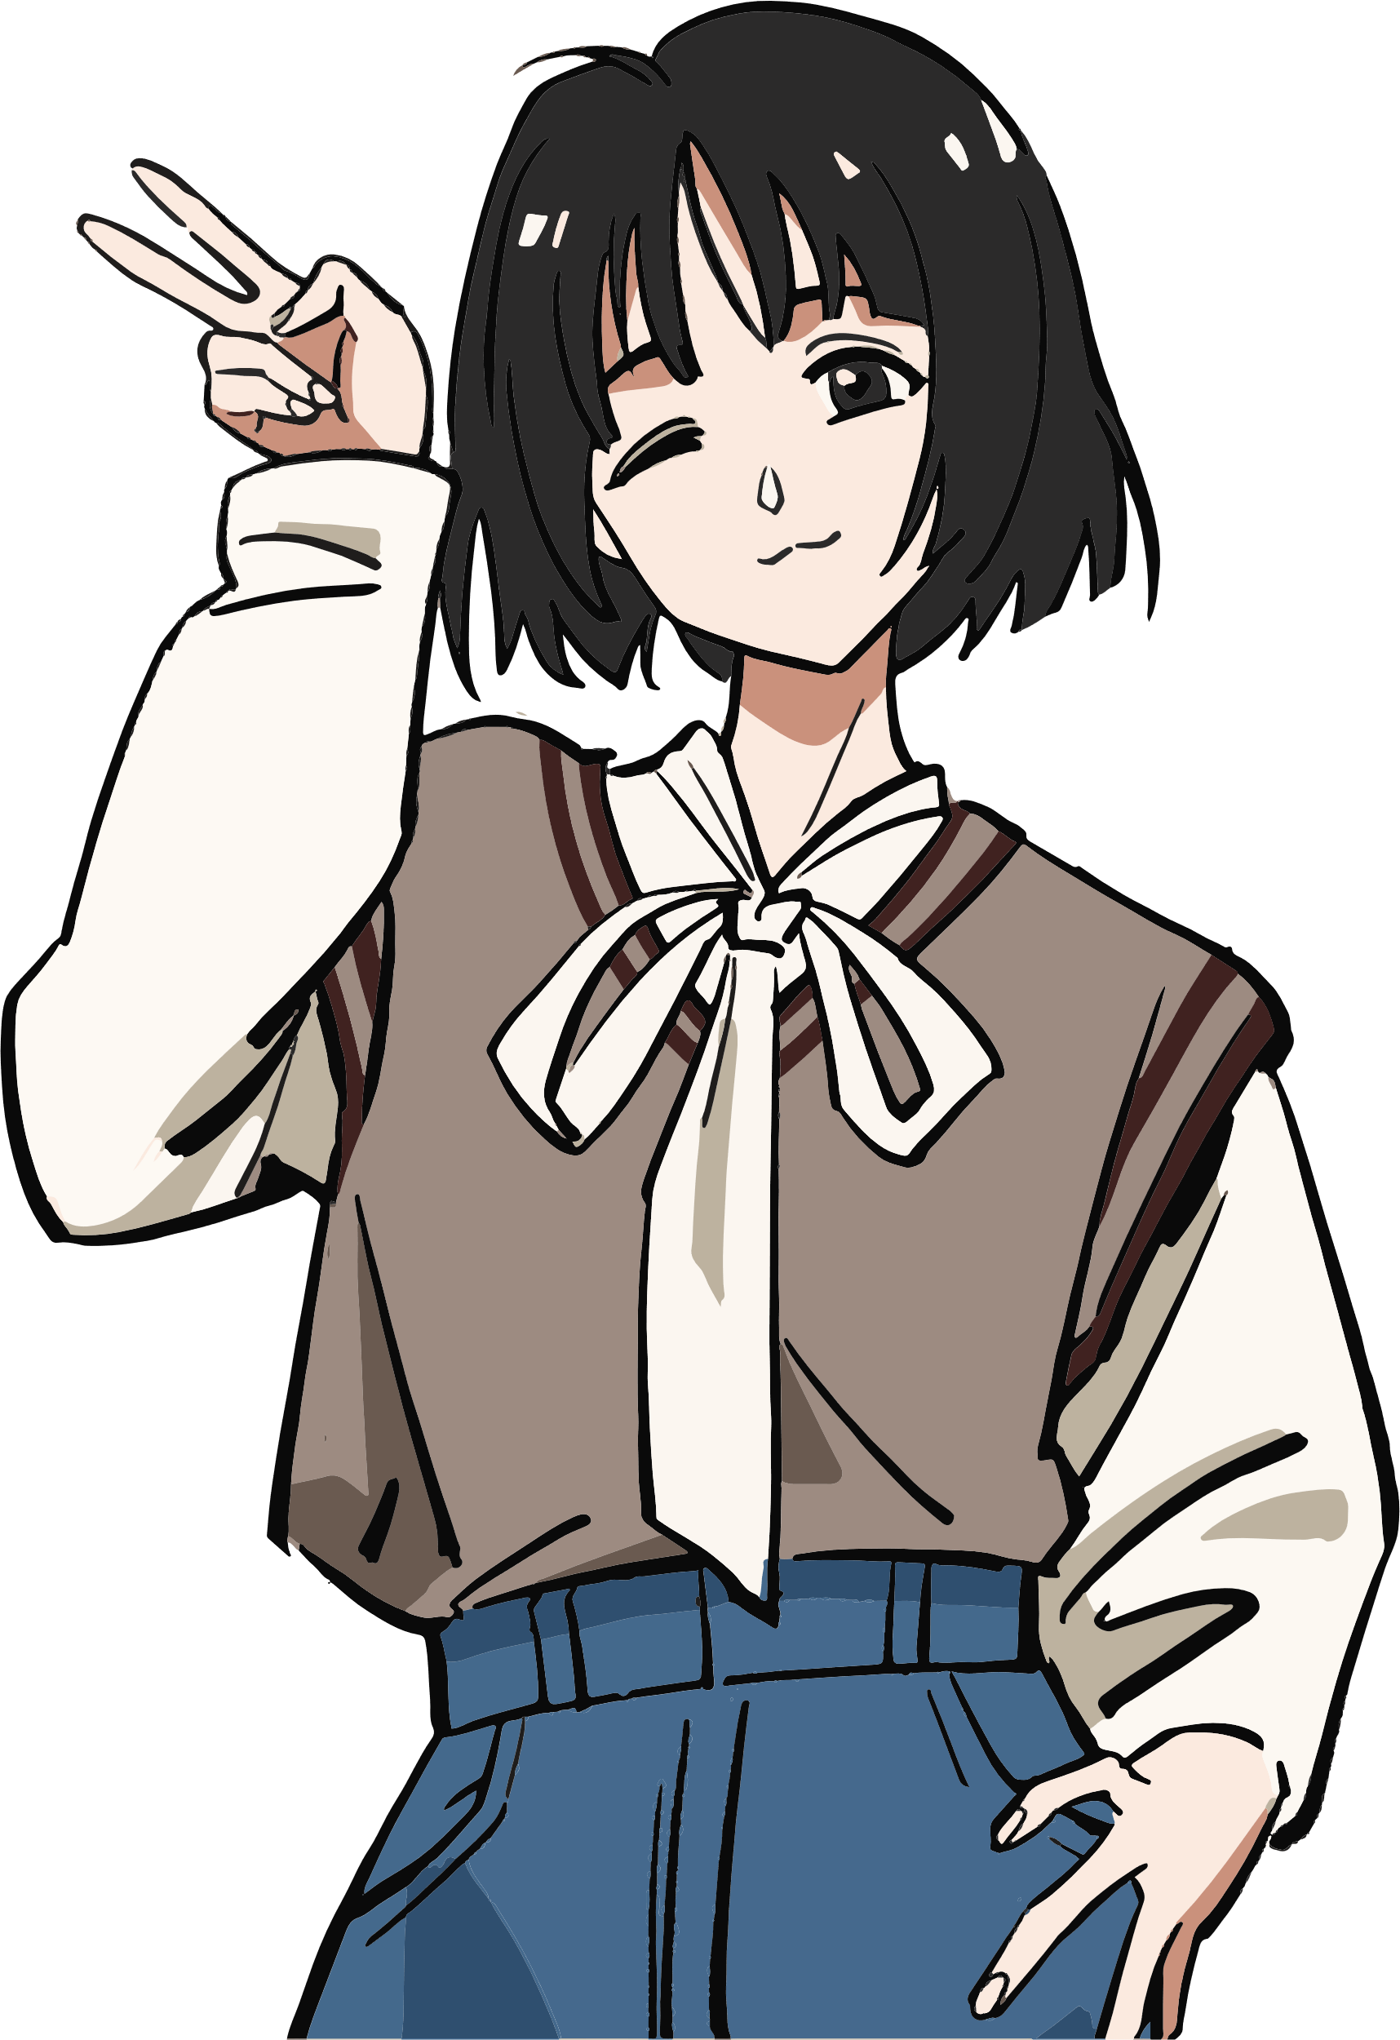
Pohditaan!
  Miltä harjoitukset tuntuivat?
  Oliko helpompi olla puhujan vai kuuntelijan roolissa?
  Oliko kuunteleminen helppoa?
  Oliko aina helppoa kertoa kuuntelijalle?
  Milloin puhuminen tuntui vaikealta?
  Milloin puhuminen tuntui helpolta?
  Miksi teimme tällaisen harjoituksen?

Slide 16
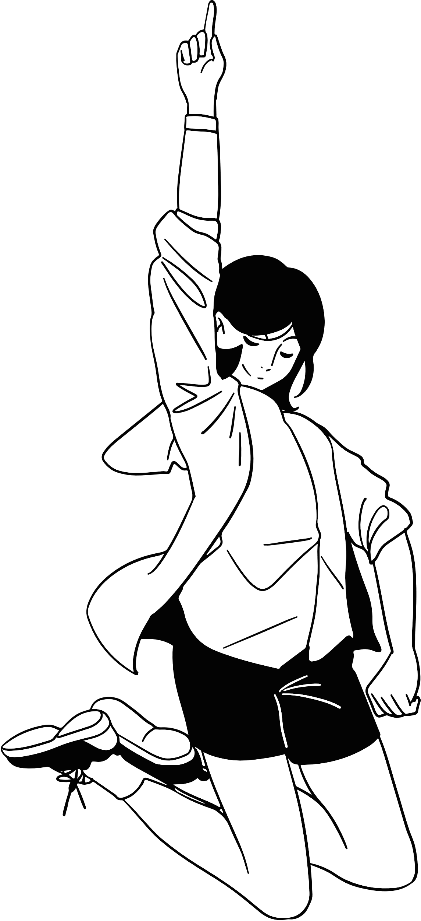
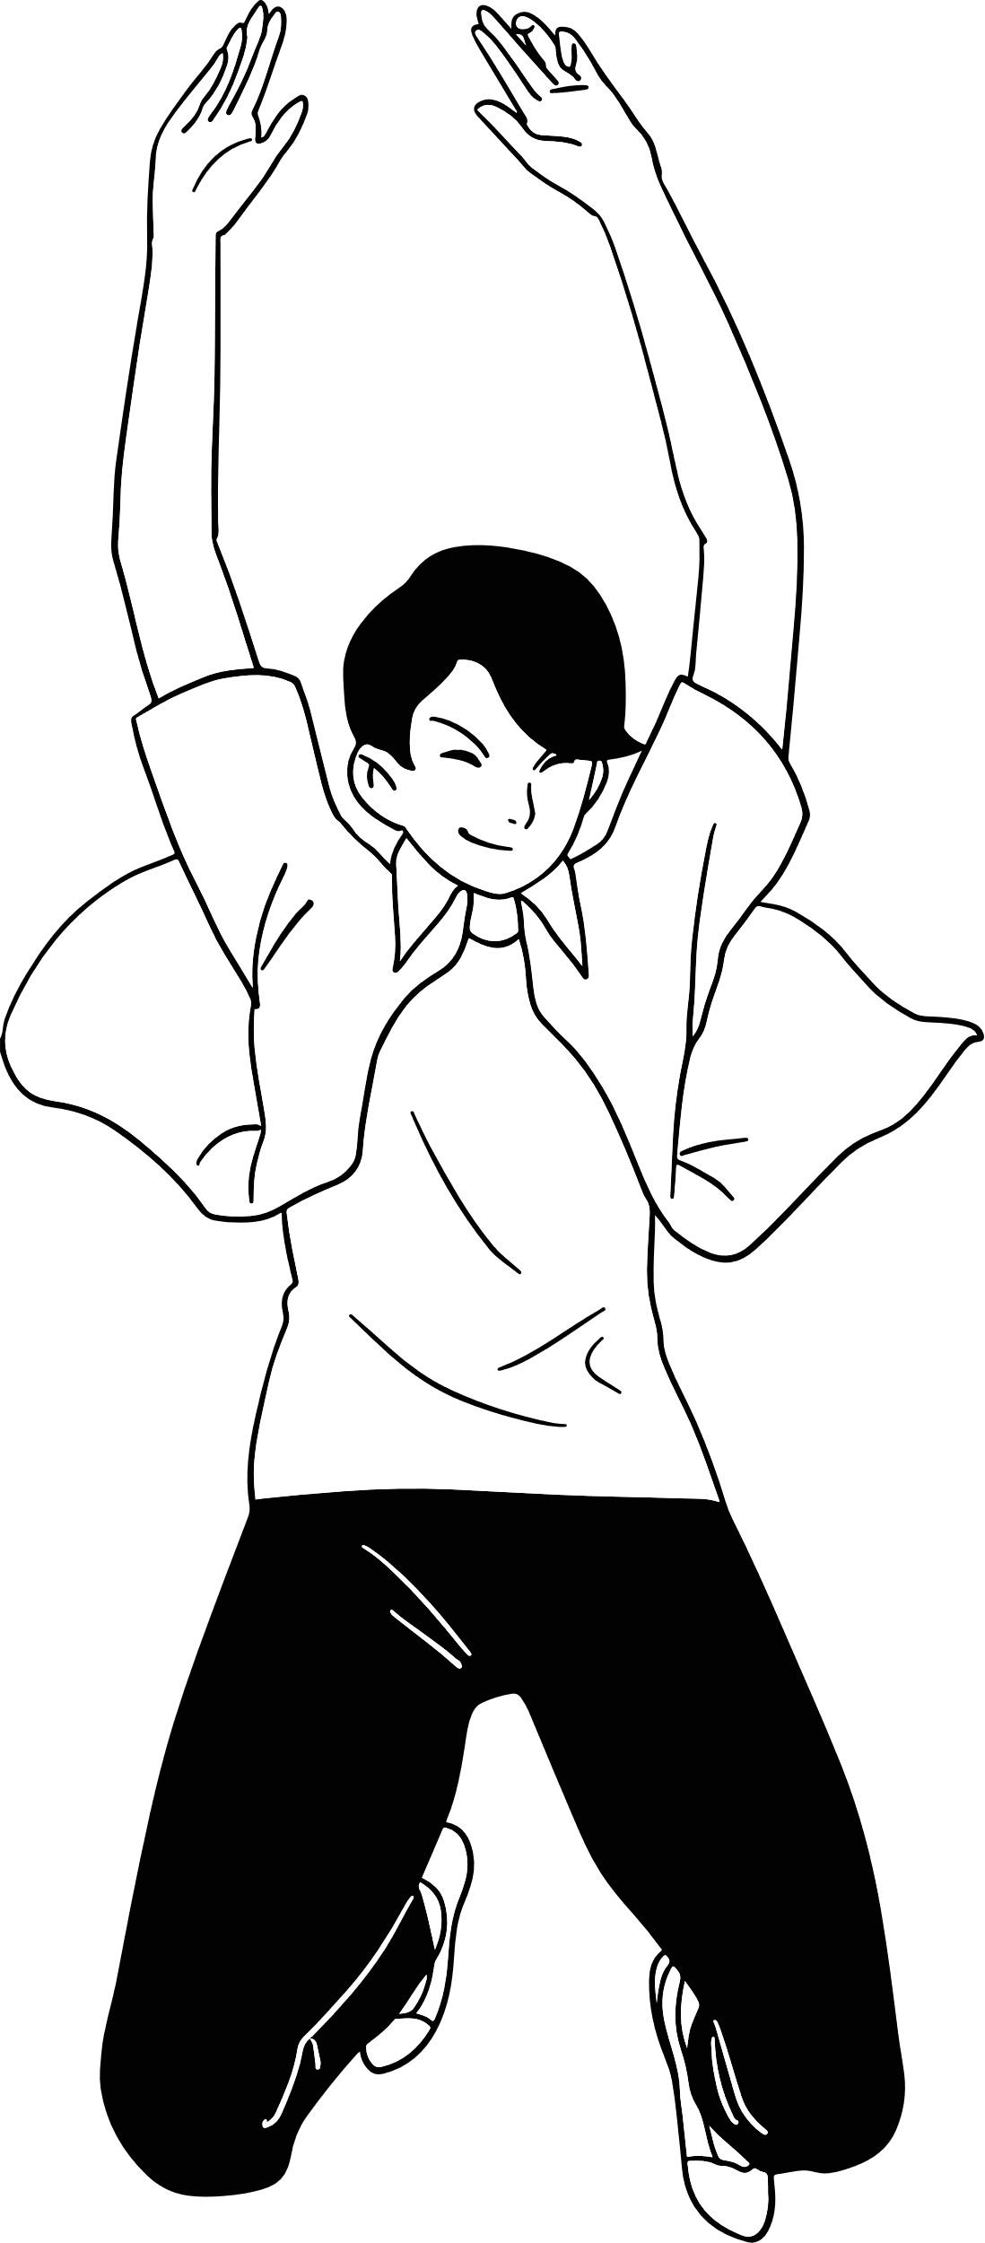
Mitä tänään opittiin?

Slide 17

Kiitos oppitunnista!

Slide 18
Lähteet
Lähteet:
  Gundersen, Olsen, Finne, Stromgren, Dalefold 2018. AART - adapted aggression replacement training : sosiaalisen kyvykkyyden harjoitusmenetelmä.
  Leikkipankki.fi
  https://leikkipankki.fi/Leikit/Tiedot/958

